Slide 1
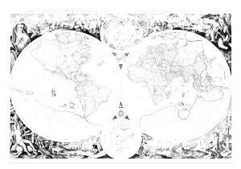
Древний мир – рождение первых цивилизаций

Slide 2
Пользуемся мы в современном мире календарём, песочными часами, цифрами, алфавитом?
Как вы думаете из выше перечисленного древние предметы?
«Какими достижениями эпохи Древнего мира мы пользуемся до сих пор?»
Что такое Древний мир?
Могли часы, календарь, буквы, цифры появиться в первобытном обществе?

Slide 3
Какие предметы могли появиться в эпоху Древнего мира?
Каких знаний нам не хватает?
Знаем | Не знаем
Для чего служат часы, календарь, буквы, цифры | Чем отличается эпоха Древнего мира от эпохи Первобытного мира?
Древний мир – вторая эпоха всемирной истории | Какие предметы могли появиться в эпоху Древнего мира?

Slide 5
Цивилизация - это новая, более высокая ступень развития человечества, разные страны со своей особой культурой
Основные признаки цивилизации:
Государство (царь, налоги, армия)
Города
Письменность

Slide 6
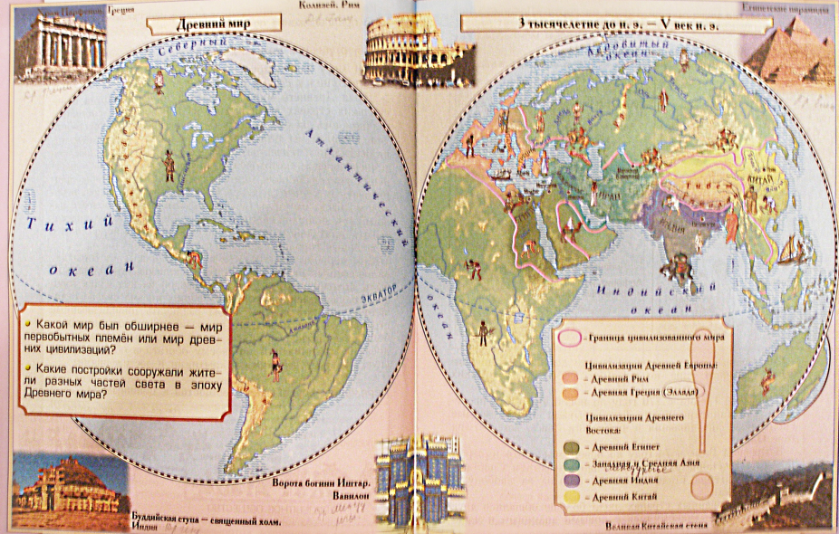

Slide 7
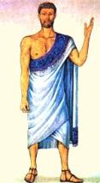
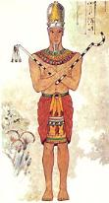
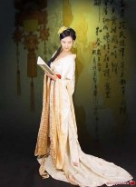
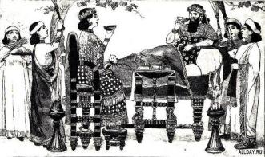
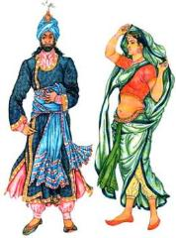
Древний Рим
Древняя Греция
Древний Египет
Древний Китай
Междуречье
Древняя Индия

Slide 8
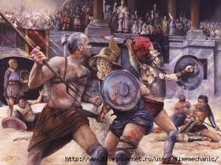
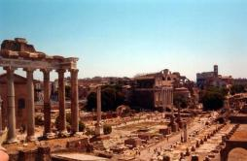
Древний Рим
Древний Рим расположен на Аппеннинском полуострове. Столицей является город Рим, основанный в 753 г. до н.э. на берегу реки Тибр близнецами Ромулом и Ремом, сыновьями весталки Реии Сильвии и бога войны Марса.
Город основан на вершине Капитолийского холма, где впоследствии возникли административные здания: сенат, трибуна. Римляне были гениальными строителями и архитекторами. Рим был застроен по идеальной планировке. Открытые площади чередовались с прямыми проспектами и улицами, которые пересекались под прямыми углами, площади были украшены статуями.
В истории Рима очень много событий вызывающих интерес: жизнь Гай Юлия Цезаря, восстание Спартака, Пунические войны

Slide 9
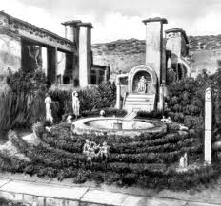
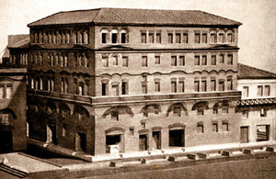
Древний Рим
Они изобрели водяную мельницу, тиронианские отметки (в современном значении -стенография), бетон; а привычка римлян солить зелень привела к образованию слова “салат”.
Многоэтажные дома.
Многоэтажные дома появились в Риме совсем не от хорошей жизни. Проблема перенаселения была знакома уже в те далекие времена. Единственным выходом из положения стали многоэтажки, которые сдавались в аренду. Бедняки жили под самой крышей. Им приходилось взбираться под самую крышу по наружной лестнице, начинавшейся прямо на улице. Эти квартиры были такими низкими и тесными, что ходить по комнатам можно было только согнувшись.

Slide 10
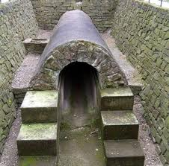
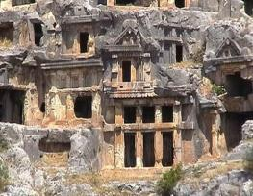
Древний Рим
Канализация.
Нечистоты постоянно смывались по наклонной трубе водой из ближнего термоисточника. Это и была первая полноценная канализация, она же “Клоака”, диаметр главных тоннелей которой достигал 7 метров.
Стеклопакеты.
Конечно же, стекло изобрели не древние римляне. Но именно они довели оконное ремесло до совершенства. Первая в мире правильная конструкция окна размером 1 х 1,7м располагалась под сводом раздевальни бани в Помпеях и состояла из бронзовой рамы с матовым стеклом. Тогда же жители Древнего Рима сообразили, что основная часть теплого воздуха уходит через окно, а если поставить два стекла, друг за другом с расстоянием пять сантиметров, то в доме становится намного теплее.

Slide 11
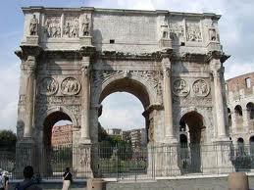
Древний Рим
Триумфальные арки – тоже римское архитектурное новшество, возможно, заимствованное у этрусков. Арки сооружали по разным поводам – и в честь побед, и как знак освящения новых городов. Однако их первичный смысл связан с триумфом – торжественным шествием в честь победы над врагом. Проходя через арку, император возвращался в родной город уже в новом качестве. Арка была границей своего и чужого.

Slide 12
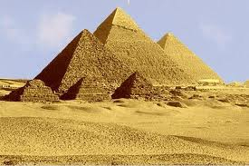
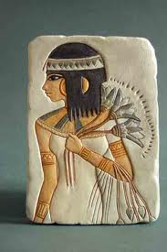
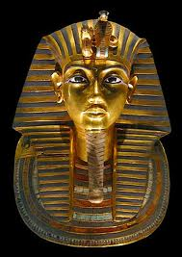
Древний Египет
Египет – древнее государство, существовавшее в долине нижнего Нила.
Территория Египта представляла собой узкую ленту плодородной почвы, протянувшейся вдоль берега Нила. С обеих сторон долина была окаймлена горными цепями.
Сначала страна делилась на Верхний и Нижний Египет.
Древние египтяне выращивали ячмень, пшеницу, виноград, смоквы и финики, разводили крупный и мелкий рогатый скот.
В 3 тыс. до н.э. значительно окрепла и упрочилась царская власть. Это отразилось в самых знаменитых памятниках Древнего Египта – пирамидах.

Slide 13
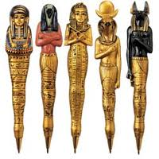
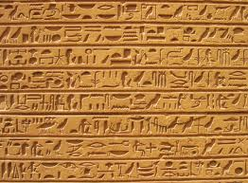
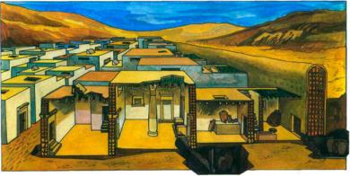
Древний Египет
1. Древний Египет внёс огромный вклад в мировую культуру. Египтяне нашли более пригодный материал для письма, чем глина – папирус. Это тростник, который в изобилии растёт по берегам реки Нил. Они писали похожими на рисунки знаками, которые называются иероглифами. Их египтяне называли «божественная речь». Они придавали письменам важное религиозное и магическое значение.
2. Жилища египтяне строили из глины, ила и соломы. Позже они научились делать из глины кирпичи, обжигать их на солнце и строить из них дома.

Slide 14
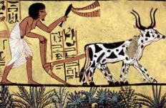
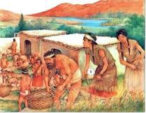
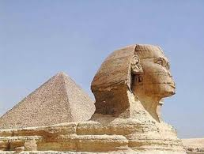
Древний Египет
3. Египтяне выращивали пшеницу, ячмень, лён, из которого ткали полотно и шили одежду. Разводили крупный рогатый скот. Египтяне охотились на суше с колесниц, на воде с лодок. Они охотились на гиппопотамов с гарпунами и верёвками.
4. Самая высокая и самая древняя – пирамида Хеопса. Она достигает 146 метров в высоту. Это единственное сохранившееся до наших дней чудо света. Она строилась в течение 20 лет. На её строительстве работали 100 тысяч человек и было использовано шесть с половиной миллионов тонн камней.

Slide 15
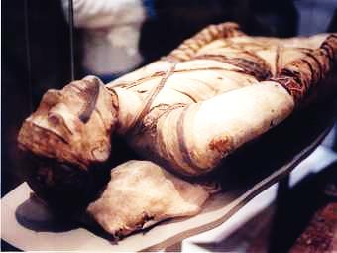
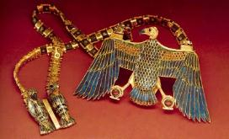
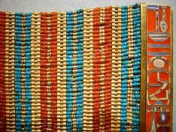
Древний Египет
5. В Египте существовали медицинские школы. Древнеегипетские врачи хорошо разбирались в том, как устроено тело человека. Вера в загробную жизнь привела египтян к появлению бальзамирования (мумификации) тел умерших.
6. Египтяне носили лёгкую одежду из полотна, в которой не было жарко. И мужчины и женщины пользовались косметикой. Богатые люди носили парики и украшения из золота и полудрагоценных камней.

Slide 16
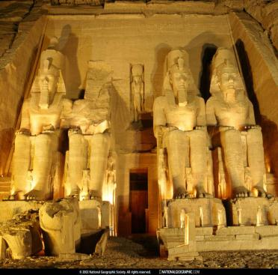
ВЕРОВАНИЯ В ДРЕВНЕМ ЕГИПТЕ
СОГЛАСНО ВЕРОВАНИЯМ ЕГИПТЯН, ЧЕЛОВЕК СОСТОЯЛ ИЗ ТЕЛА (ХЕТ ), ТЕНИ ( ХАЙБЕТ ), ИМЕНИ ( РАН ) И НЕВИДИМОГО ДВОЙНИКА ( КА ). ВЕРА В ЗАГРОБНУЮ ЖИЗНЬ ОТРАЖАЛАСЬ В РЕЛИГИИ ЕГИПТЯН. БОГ СОЛНЦА – РА,
ЛЮБИМЫЙ БОГ – ОСИРИС. ПРНИМЕНЯЛАСЬ СЛОЖНЕЙШАЯ ПРОЦЕДУРА БАЛЬЗАМИРОВАНИЯ , ЧТОБЫ КА ВСЕЛЯЛСЯ В МУМИЮ. ПОЭТОМУ ТАК ВАЖНО БЫЛО СОХРАНЕНИЕ ТЕЛА В ВИДЕ МУМИИ

Slide 17
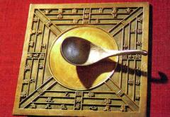
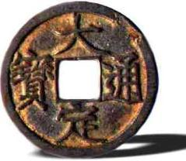
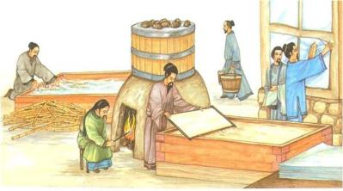
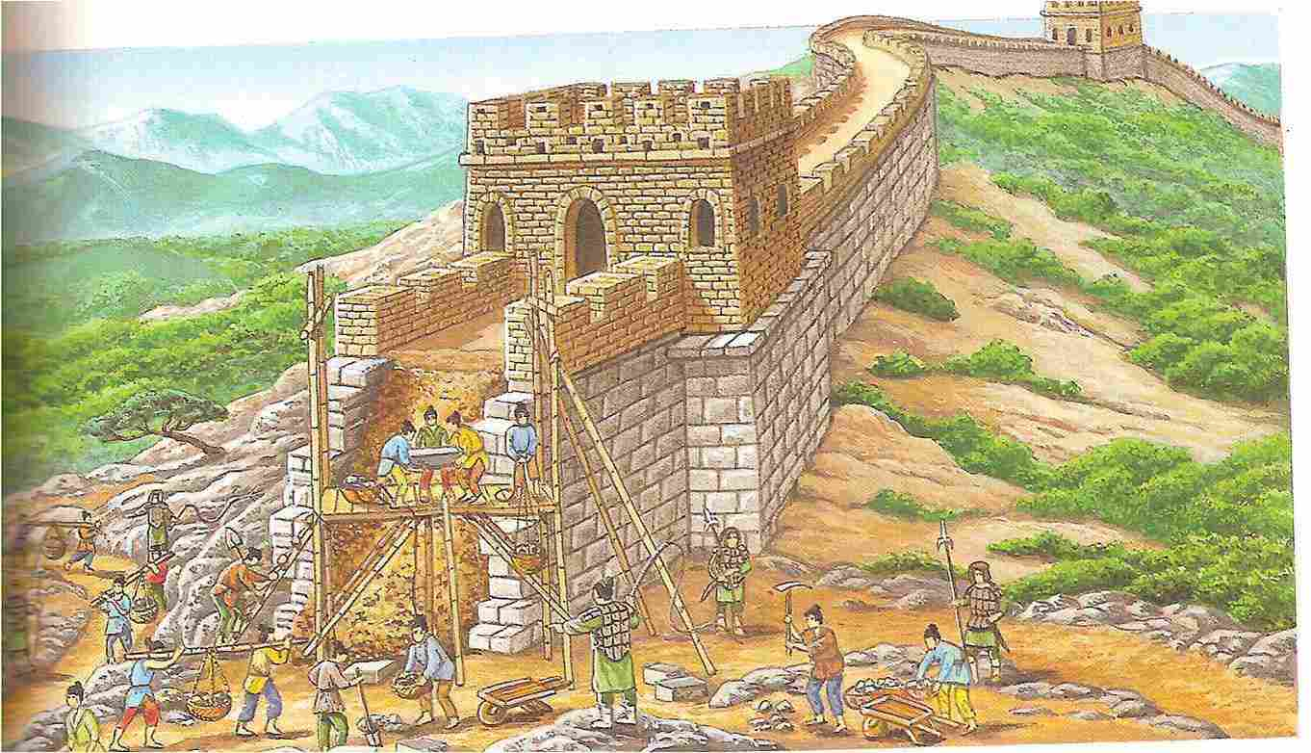
Древний Китай
Изготавливали шёлковую ткань (из этого материала делали даже книги, но они были очень дорогими).
Изобрели дешевый материал – бумагу
Изобрели компас
Научились выращивать - чай
Единая монета Китая
Великая
китайская стена

Slide 18
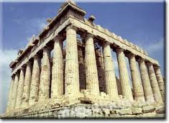
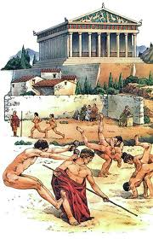
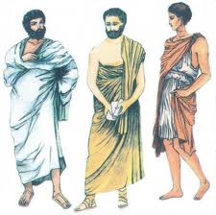
Древняя Греция
Древняя Греция находилась на юге Балканского полуострова и включала острова Эгейского и Ионического морей.
С 8 в до н.э. греки называли себя эллинами.
Население Древней Греции занималось земледелием, садоводством (особенно выращиванием винограда и оливок), скотоводством (предпочтение отдавали мелкому скоту – козам). А так же было развито ремесло.
В исторические времена территория эллинов дробилась на множество мелких государств.
Наиболее крупные полисы были Спарта и Афины.
Древние греки верили во многих богов: Зевс, Афина, Аполлон, Нептун, Гера, Артемида, Гермес и другие. Древняя Греция подарила миру Олимпийские игры.

Slide 19
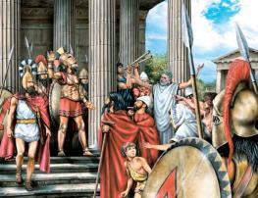
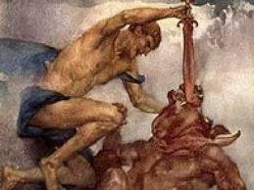
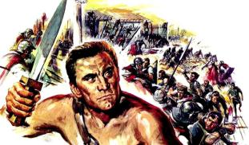
Древняя Греция
1. Спарта даже в мирное время была похожа на военный лагерь. Сыновья граждан Спарты в 7 лет поступали в школы, где проходили суровую закалку. Чтобы приучить мальчиков безропотно переносить тяготы военной службы, их раз в год жестоко секли в храмах. При этом мальчики не должны были даже стонать. Наибольшее внимание уделялось развитию силы, выносливости, храбрости, умения подчиняться и приказывать. Мальчиков также обучали правильной речи (она должна была быть четкой и краткой — лаконичной), чтению и письму, игре на музыкальных инструментах, хоровому пению. Девушек воспитывали в семье, их также обязательно развивали физически. Юноши с 20 лет начинали военную службу, которая продолжалась до 60 лет.

Slide 20
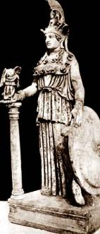
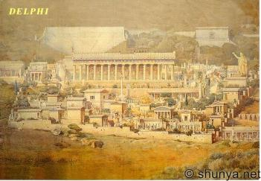
Древняя Греция
2. В другом греческом государстве – Афинах, названном в честь богини Афины – Богини войны, мудрости, знаний, искусств, ремёсел, почитали храбрость и мужество, но придавали большое значение наукам искусствам. Особенно ценилось ораторское искусство – красноречие. Ему специально обучали мальчиков в гимнасиях.

Slide 21
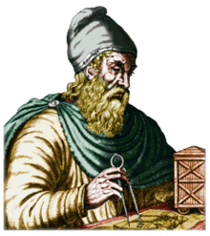
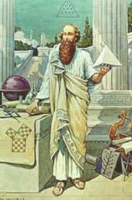
Древняя Греция
3. Выше всего древние греки ценили научные знания, которые поражали даже их потомков. Один из самых знаменитых греков – Архимед – учёный, математик, механик, основоположник теоретической механики и гидростатики. Он сделал много открытий: закон плавания тел, названный его именем, изобрёл винт для подъёма воды на сушу. Пифагор – математик-геометр, философ, религиозный и политический деятель. Ему приписывают изучение свойств целых чисел, доказательство теоремы Пифагора и другое. Писатели Эсхил, Софокл, Еврипид прославились пьесами. Историка Геродота называют «отцом» истории. Великими философами были Сократ, Платон, Аристотель. Театр к нам пришёл тоже из Греции
Архимед
Пифагор

Slide 22
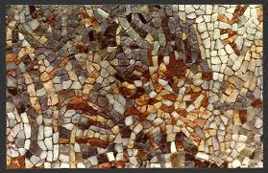
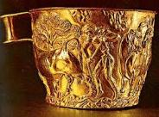
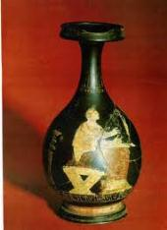
Древняя Греция
4. Искусство мозаики родилось в Древней Греции, где изображения составлялись из разноцветной гальки. В Древней Греции занимались росписью керамических сосудов: амфор (остродонный сосуд), килик (изящная чаша), кратеров (большой сосуд). Сюжетами для росписи служили легенды, мифы, сцены из повседневной жизни, соревнования атлетов.

Slide 23
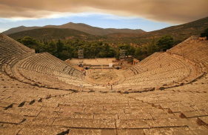
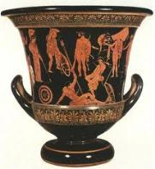
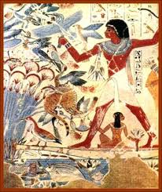
Древняя Греция
То вазы – гиганты, то карлики – вазы И каждая ваза с рисунком рассказом! Герой в колеснице летит на войну. Плывут аргонавты в чужую страну. Персей убивает Медузу Горгону. А вот Артемида – богиня охоты, Из меткого лука стреляет в кого-то. А это на лире играет Орфей. А это вручают спортивный трофей.
Древние греки моря бороздили, Время для спорта они находили И Олимпийские игры они Тоже придумали в давние дни!
Древнегреческий театр
в Пергаме..

Slide 24
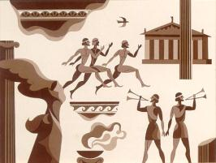
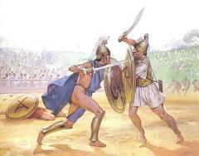
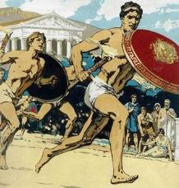
В городе Олимпе раз в 4 года проходили общегреческие спортивные состязания – Олимпийские игры. Они справлялись в честь бога Зевса. Проводились состязания в беге, борьбе, скачках на колесницах. Голову победителя увенчивали лавровым венком. Во время Олимпийских игр прекращались все военные действия. Сюда съезжались художники и поэты. Здесь утвердился обычай читать литературные произведения и произносить стихи. Греческие государства во время Олимпиад объявляли о заключении важных договоров, скрепляли их клятвами у алтарей богов.

Slide 25
Междуречье
Большие города Междуречья были центрами государств, которые появились более 5 тысяч лет назад.
Во время раскопок в Междуречье археологами было найдено множество глиняных табличек, покрытых значками в виде клинышков, которые оказались древнейшей на Земле системой письма. Оказывается, шумеры открыли эру письменной истории, нашли средство выражения речи в виде символов. Шумеры использовали в качестве материала для письма таблички из мягкой глины, на которых выдавливали значки – “клинышки” специальной палочкой. Каждый значок обозначал целое слово. Для прочности таблички обжигали. В клинописи использовалось 700 знаков, поэтому владели ей немногие люди. Профессия писца была очень уважаема.

Slide 26
Междуречье
Они устанавливали порядок в обществе, регулировали отношения между людьми. Законы высечены на базальтовой плите, найденной археологами в 1901г. содержали 282 статьи. В законах можно найти сведения о цели их создания, об особенностях хозяйства Вавилона, о развитии общества, о рабстве, торговле, армии и о мн.др.
Шумеры изобрели колесо, плуг, систему орошения, лук для охоты, начали впервые выращивать пшеницу, лён, горох, виноград, уже тысячи лет назад шумеры знали математику, астрономию.
С Х в. до н.э. они широко используют железо.

Slide 27
Развитие древнеиндийской архитектуры имеет некоторые особенности. Памятники существовавшие до III века до н. э., не сохранились до наших дней, так как строительным материалом служило дерево. С III веке до н. э. в строительстве используют камень.
Древняя Индия
Большая ступа №1,
где хранятся реликвии Будды
Пещерный храм в Аджанте (империя Гуптов)

Slide 28
Древнеиндийское искусство
Древняя фреска из
Храма Аджанты ( при Гуптах)
Десятичные цифры
Статуя Будды
Шахматы

Slide 30
Итог урока:
Что такое эпоха Древнего мира?
Какие цивилизованные страны существовали в эпоху Древнего мира?
Назови главное отличие эпохи Древнего мира от эпохи Первобытного мира?

Slide 31
Итог урока:
Что вас удивило на уроке?
Что приобрели, чувствовали, думали?
Что открыли нового для себя?
Что больше удалось?
Зачем нам был нужен этот урок?
Оцените свою работу на уроке:
Зелёный – я был активен и доволен своей работой.
Жёлтый – я старался, но у меня её не всё получилось.
Красный – я работал не достаточно хорошо.
Нарисовать кружок выбранного цвета рядом с темой урока в «Рабочей тетради»

